Slide 1
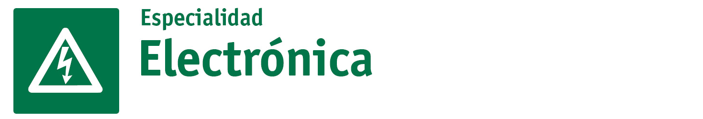
SECTOR ELECTRÓNICA | NIVEL 4° MEDIO
MÓDULO 5
MANTENCIÓN Y OPERACIÓN DE EQUIPOS
DE CONTROL ELECTRÓNICO DE POTENCIA
En estos documentos se utilizarán de manera inclusiva términos como: el estudiante, el docente, el compañero u otras palabras equivalentes y sus respectivos plurales, es decir, con ellas, se hace referencia tanto a hombres como a mujeres.

Slide 2
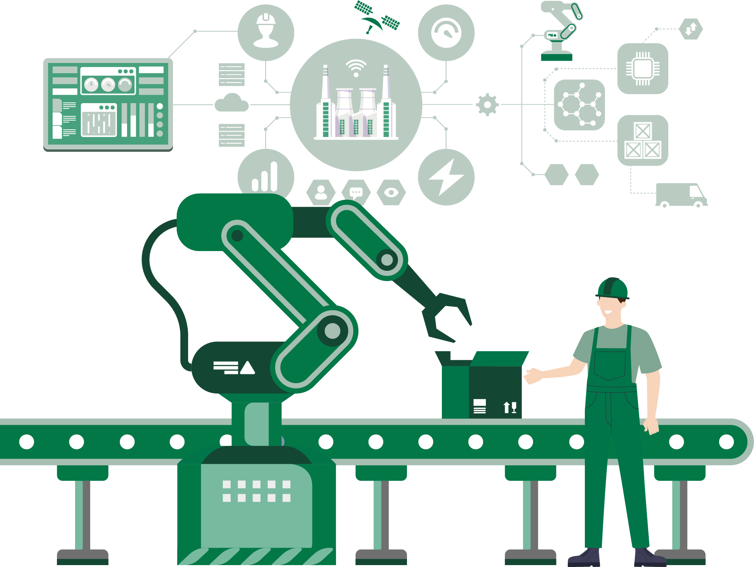
MÓDULO 5 | MANTENCIÓN Y OPERACIÓN DE EQUIPOS DE CONTROL ELECTRÓNICO DE POTENCIA
ACTIVIDAD 7
MANTENCIÓN DE SERVOMECANISMOS
CON CONTROL ELÉCTRICO INDUSTRIAL

Slide 3

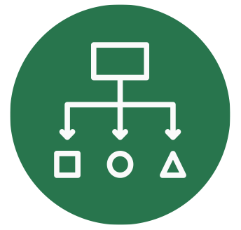

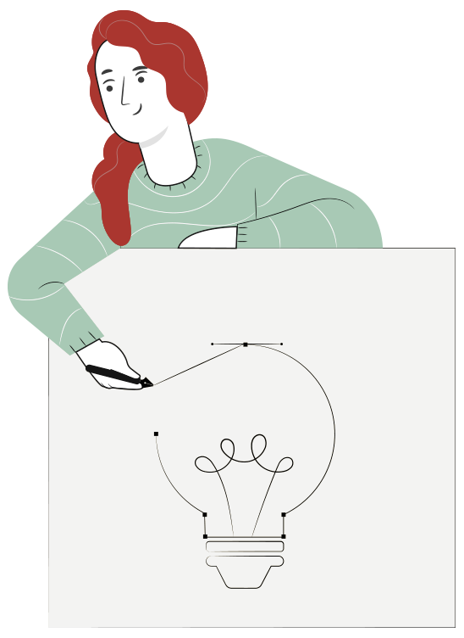
METODOLOGÍA SELECCIONADA
APRENDIZAJE ESPERADO
Elabora planes de mantenimientos preventivos y correctivos para sistemas electrónicos, de acuerdo a normativas y especificaciones técnicas.
Mantiene preventivamente sistemas con dispositivos y componentes electrónicos, de acuerdo a especificaciones técnicas y planes de mantenimiento.
Realiza mantención correctiva a sistemas con dispositivos y componentes electrónicos y electroneumáticos, de acuerdo a especificaciones técnicas y planes de mantenimiento.
Realiza la mantención de servomecanismos con control electrónico industrial, de acuerdo a especificaciones técnicas y plan de mantenimiento.
Ludificación

Slide 4

MENÚ DE LA ACTIVIDAD
MANTENCIÓN DE SERVOMECANISMOS CON CONTROL ELÉCTRICO INDUSTRIAL
1
Introducción a servomecanismos
Mantenimiento de elementos mecánicos, eléctricos, de medida y electrónicos
2

Slide 5

7
ACTIVIDAD
CONOCIMIENTOS PREVIOS
MANTENCIÓN DE SERVOMECANISMOS CON CONTROL ELÉCTRICO INDUSTRIAL
¡Ahora veamos cómo lo que ya has aprendido refuerza y mejora lo que estás a punto de aprender!

Slide 6
INTRODUCCIÓN A SERVOMECANISMOS
Un servomecanismo es un término utilizado en mecánica que hace referencia al conjunto de partes electrónicas, mecánicas y hasta en ciertos casos hidráulicas y neumáticas que trabajan de manera coordinada para un fin determinado.

Slide 7


A continuación, veamos el siguiente video:
Notes:
https://www.youtube.com/watch?v=t2HcJYGWdc8

Slide 8

INTRODUCCIÓN A SERVOMECANISMOS
Un servomecanismo está compuesto usualmente por un sistema de lazo cerrado.
Los sistemas de lazo cerrado son aquellos en los que se produce un proceso de re alimentación.

Slide 9
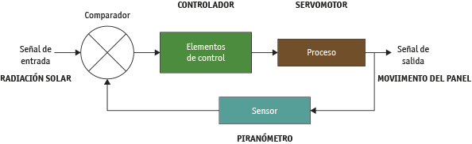
INTRODUCCIÓN A SERVOMECANISMOS
Es decir que es capaz de modificar la señal de entrada en función de la señal de salida. La toma de decisiones no depende solo de la entrada, si no también de la salida.

Slide 10
INTRODUCCIÓN A SERVOMECANISMOS
Un ejemplo de este tipo de servomecanismos son los seguidores solares o “trackers” solares.
Mediante un sensor de radiación solar (piranómetro) se le ordena a un servo motor cambiar el ángulo de posición de un panel solar para que pueda captar más radiación en sus celdas.

Slide 11
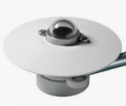
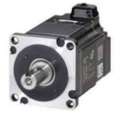
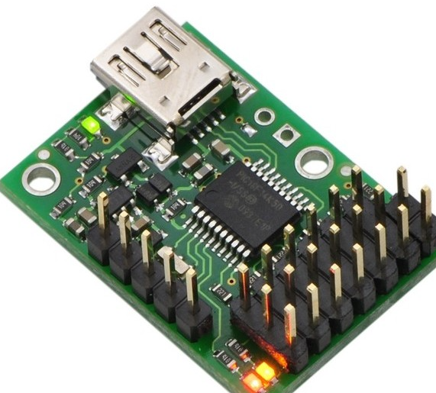
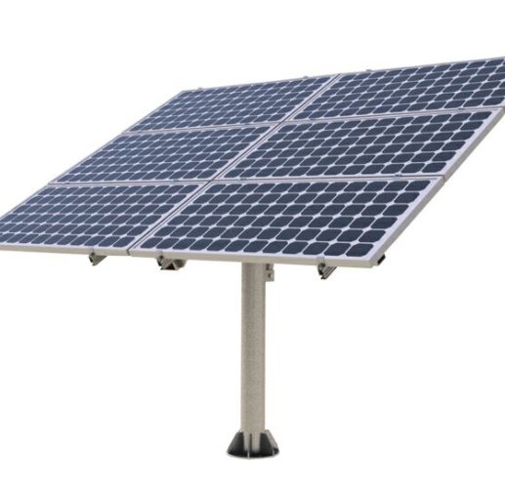
INTRODUCCIÓN A SERVOMECANISMOS
El lazo cerrado de un seguidor solar sería de la siguiente forma:

Slide 12
A continuación veamos el siguiente video:
Notes:
https://www.youtube.com/watch?v=bui42fGv8BA

Slide 13
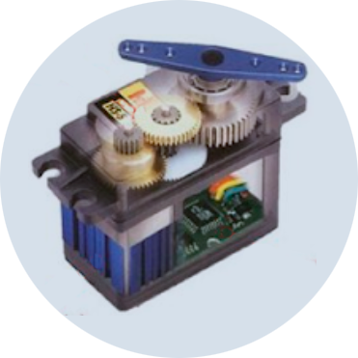
INTRODUCCIÓN A SERVOMECANISMOS - SERVOMOTOR
Un servomotor es un motor que puede ser controlado en posición y velocidad. Tiene la capacidad de girar su eje en cierto ángulo en base a una señal que se genera por un circuito externo que controla el motor.

Slide 14
INTRODUCCIÓN A SERVOMECANISMOS - SERVOMOTOR
Contiene en su interior un encoder, conocido como decodificador, que convierte el movimiento mecánico (giros del eje) en pulsos digitales interpretados por un controlador de movimiento. También utilizan un driver, que en conjunto forman un circuito para comandar posición, torque y velocidad.

Slide 15
A continuación veamos el siguiente video:
Notes:
https://www.youtube.com/watch?v=ORl1yhwfM1Q

Slide 16
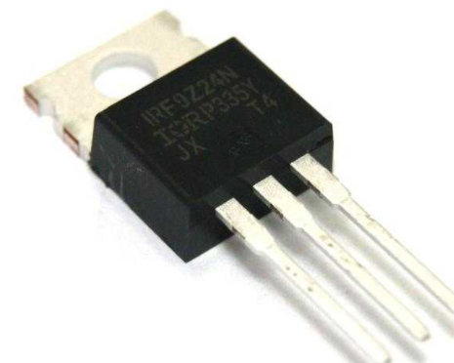
INTRODUCCIÓN A SERVOMECANISMOS
Los servomecanismos constituyen un componente fundamental en el funcionamiento de diferentes tipos de plataformas robóticas tales como manipuladores, robots móviles, aéreos y marinos entre otros. Otros equipos que emplean servomecanismos incluyen máquinas herramientas, posicionadores de antenas y de módulos fotovoltaicos, automóviles eléctricos e híbridos, sistemas de corte industrial e impresoras, por nombrar algunos.
Los servomecanismos modernos utilizan amplificadores de energía de estado sólido, construidos generalmente de dispositivos MOSFET o tiristores, los servos pequeños utilizan transistores. En algunas aplicaciones de robótica se puede utilizar una alternativa a la utilización del servomecanismo en su estado original.

Slide 17
MANTENIMIENTO DE ELEMENTOS MECÁNICOS, DE MEDIDA Y ELECTRÓNICOS
Para realizar una mantención adecuada a un servomecanismo se debe tener presente qué elementos componen el servomecanismo.
Elementos mecánicos: engranajes, sistemas rotativos, ejes, sistemas neumáticos, poleas, cadenas, bandas, etc.

Slide 18
MANTENIMIENTO DE ELEMENTOS MECÁNICOS, DE MEDIDA Y ELECTRÓNICOS
Elementos eléctricos: cables de alimentación, cables de comunicación, motores, bobinados, fuentes de poder, baterías, etc.
Elementos de medición: todo tipo de sensor o comparador.
Y por último los elementos electrónicos encargados del control: tiristores, transistores, capacitores, mosfet, IGBT, etc.

Slide 19
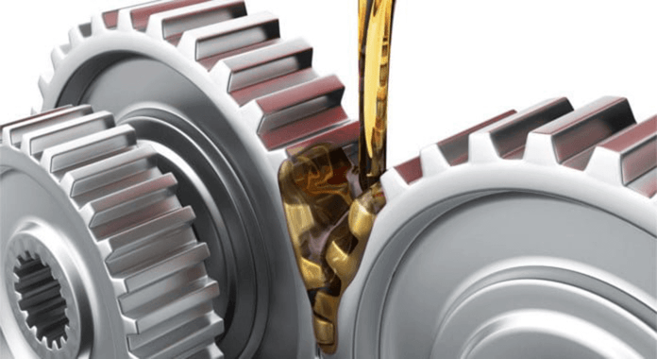
MANTENIMIENTO DE ELEMENTOS MECÁNICOS, DE MEDIDA Y ELECTRÓNICOS
Con respecto a los elementos mecánicos es importante que las piezas que correspondan, se encuentren limpias y correctamente lubricadas, ya que esto evita que se produzcan esfuerzos mecánicos de forma incorrecta.

Slide 20
ELEMENTOS MECÁNICOS
Dependiendo de los elementos mecánicos con que cuente el servomecanismo y la funcionalidad del mismo, se puede tener en consideración:
Cambios de filtros
Cambio de aceite
Cambio de válvulas neumáticas
Análisis de rodamientos
Análisis de vibraciones
Cambio de juntas
Medición de las RPM en motores
Medición del torque en motor
Verificación de engranajes

Slide 21
ELEMENTOS MECÁNICOS NEUMÁTICOS
Alrededor del 40% de los problemas en sistemas neumáticos son debido a la mala calidad del aire comprimido. Esto ocasiona menor vida útil de los elementos de trabajo y control, así como mas tiempo fuera de servicio.
La solución es simple y económica, al instalar los equipos de filtración y purgado en la línea principal.

Slide 22
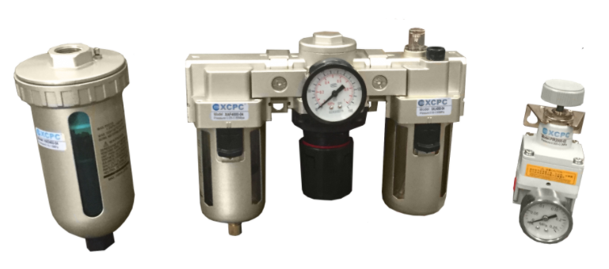
ELEMENTOS MECÁNICOS NEUMÁTICOS
Así mismo, instalar componentes de secado, filtración, regulación de presión y lubricación en las líneas neumáticas de producción.

Slide 23
ELEMENTOS ELÉCTRICOS
Con respecto a los elementos eléctricos se debe tener la precaución de que estos pueden funcionar con voltajes y corrientes elevadas. Lo recomendable, de ser posible, es hacer mediciones de parámetros con los elementos des energizados.

Slide 24
ELEMENTOS ELÉCTRICOS
Se deben revisar las aislaciones del cableado o del bobinado. Esto se realiza con un Megger. De acuerdo a la norma chilena de baja tensión NCh Elec 4/2003.
9.2.2.1 La resistencia de aislación de una instalación de baja tensión se medirá aplicando una tensión no inferior a 500 V y utilizando instrumentos de corriente continua.
Durante el proceso de medición, los conductores de la instalación o la parte de ella que se quiere medir, incluido el neutro, estarán desconectados de la fuente de alimentación.

Slide 25
ELEMENTOS ELÉCTRICOS
También se deben revisar las variables eléctricas como el voltaje o corriente en los distintos terminales.
De acuerdo a lo que indica la NORMA TÉCNICA DE CALIDAD DE SERVICIO PARA SISTEMAS DE DISTRIBUCIÓN en el apartado 3-1 regulación de tensión, nos indica en la variación de tensión en el peor caso es del 10%.

Slide 26
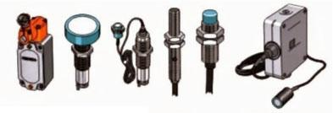
ELEMENTOS DE MEDICIÓN
Es importante que los elementos de medición como los sensores, se hallan calibrados para que exista un correcto funcionamiento de los servomecanismos que se encuentren retroalimentados.
Ultrasóncos
Capacitivos
Mecánicos
(Limit switches)
Fotoeléctricos
Inductivos

Slide 27
ELEMENTOS DE MEDICIÓN
La calibración establece la relación entre el equipo (instrumento de medición o medida materializada) sujeto a calibración y el patrón, esta relación se obtiene al tomar las indicaciones del equipo y del patrón y relacionarlas como: error, corrección o linealidad, con su respectiva incertidumbre.

Slide 28

ELEMENTOS DE MEDICIÓN
Los principales métodos de calibración se señalan a continuación:
Comparación directa
Transferencia
Sustitución
Equilibrio
Escalamiento (subdivisión)
Relación
Siendo el más utilizado el método de comparación directa.

Slide 29
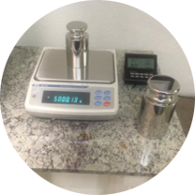
ELEMENTOS DE MEDICIÓN - COMPARACIÓN DIRECTA
En este método se comparan directamente los valores proporcionados por el equipo (instrumento de medición o medida materializada) bajo calibración, contra los valores proporcionados por un patrón.
Ejemplos:
Calibración de una balanza digital con un marco de pesas patrón

Slide 30
ELEMENTOS DE MEDICIÓN - COMPARACIÓN DIRECTA
Los elementos de control en un servomecanismo están compuestos por los distintos dispositivos electrónicos que se vieron en capítulos anteriores y el tipo de mantenimiento o detección de falla aplica de la misma forma para estos tipos de dispositivos.

Slide 31
ACTIVIDADES OPERATIVAS BÁSICAS DE MP
A continuación se describen algunas actividades básicas de mantenimiento de forma generalizada para servomecanismos u algún otro tipo de dispositivo similar.
Actividad | Procedimiento
Limpieza Integral Externa | Se utiliza limpiador de superficies líquido, lija, limpiador de superficies en pasta, etc. Incluye la limpieza de residuos potencialmente infecciosos utilizando sustancias desinfectantes
Inspección externa del equipo: | Revisión de componentes mecánicos para determinar falta de lubricación, desgaste de piezas, sobrecalentamiento, roturas, etc. Y revisión de estado de los componentes eléctricos.
Limpieza integral interna: | Se utiliza limpiador de superficies líquido, lija, limpiador de superficies en pasta, etc. Incluye la limpieza de residuos potencialmente infecciosos utilizando sustancias desinfectantes.
Inspección interna: | Revisión general interna del equipo y sus componentes mecánicos y eléctricos, lo que incluye los sistemas neumáticos e hidráulicos, de aislamiento, cables internos, conectores, etc.

Slide 32
ACTIVIDADES OPERATIVAS BÁSICAS DE MP
Actividad | Procedimiento
Lubricación y engrase: | Ya sea directa o a través de un depósito, se realiza lubricación de motores, bisagras, baleros y cualquier otro dispositivo que lo necesite.
Reemplazo: | Cambio de piezas desgastadas o que no se encuentran en óptimo estado.
Ajuste y calibración: | Operaciones que reestablece los valores de las cantidades indicadas por un instrumento o sistema de medida en un equipo y la referencia de los valores estándar. La calibración puede ser mecánica, eléctrica o electrónica.
Revisión de seguridad eléctrica: | Inspección periódica de los niveles de aislamiento, temperatura (bobinas y soportes), desgastes, lubricación, en torno al sistema eléctrico del equipo.

Slide 33

MATERIAL
COMPLEMENTARIO
Antes de realizar la actividad práctica te invitamos a que revises la cápsula animada:
“Uso de multitester o multímetro”

Slide 34

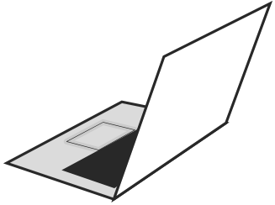

7
REVISEMOS
¿CUÁNTO APRENDIMOS?
MANTENCIÓN DE SERVOMECANISMOS CON CONTROL ELÉCTRICO INDUSTRIAL
¡Ahora realizaremos una actividad que resume todo lo que hemos visto! ¡Atentos!

Slide 35







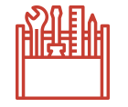

ANTES DE COMENZAR LA ACTIVIDAD:
¡ATENCIÓN!
Utilizar EPPs para el autocuidado.
Manipular cuidadosamente herramientas.
Ser cuidadoso y respetuoso con los integrantes del equipo de trabajo, asegurando la integridad física de todos.
Ser ordenado con el área de trabajo.
Toda actividad debe desarrollarse bajo supervisión de la persona a cargo del taller o laboratorio.

Slide 36


ANTES DE TERMINAR:
TICKET DE SALIDA
MANTENCIÓN DE SERVOMECANISMOS CON CONTROL ELÉCTRICO INDUSTRIAL
¡No olvides contestar y entregar el Ticket de Salida!
¡Hasta la próxima!

